Slide 1
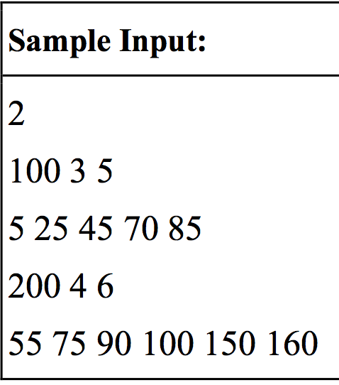
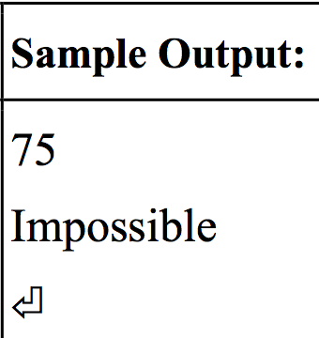
課堂練習 (2016/12/12)
公司尾牙預定購買一批獎品給員工抽獎，而且人人有獎。在有限的經費、固定員工數、每份獎品均不相同的限制下，該如何選購獎品，使得總花費最少且不超過預算?
說明: 程式輸入的第一行包含一個正整數 n ， 1 ≤ n ≤ 10 ，代表接下來有 n 筆測試資料。 每筆測試資料包含兩行數據，第一行包含三個正整數 T, m 和 k ， m ≤ k ≤ 100 ; T 代表總預算， m 代表員工數(禮物數量)， k 代表有 k 件物品可供選購。第二 行包含 k 個正整數，分別代表 k 種物品的售價，正整數間以空白隔開。
對於每一筆測試資料，輸出一行結果，該行結果列印禮品總花費。倘若預算內無法購 買足夠量的禮物，則列印 “Impossible”，最後必須有換行字元

Slide 2
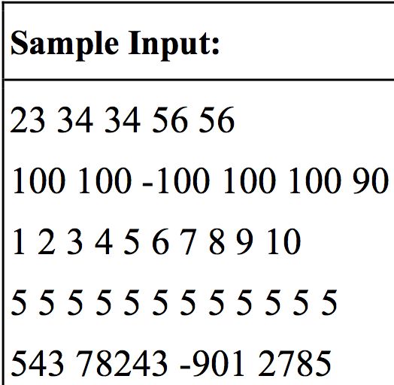
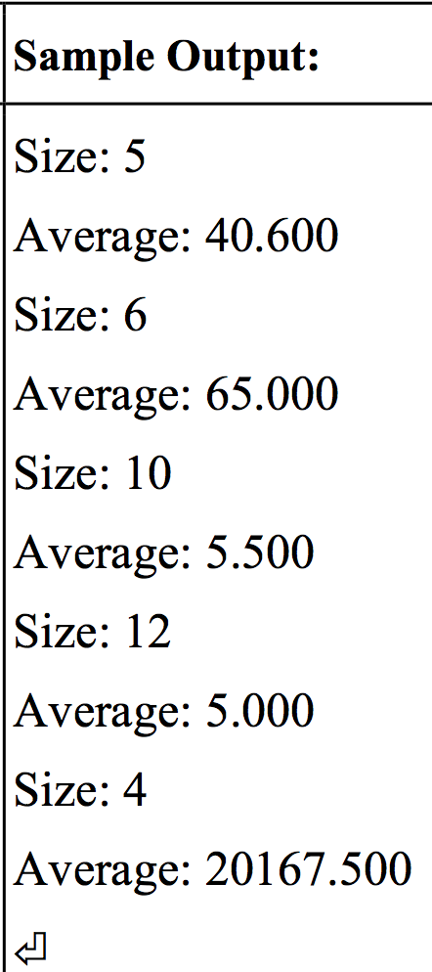
課堂練習 (2016/12/12)
寫一個程式求一整數序列所含之整數個數及平均值。一整數序列以空白鍵隔開數字。序列所含之整數個數及平均值。精確至小數點第 3 位(由小數點第 4 位四捨五入)
請利用 class 概念製作一個鏈結串列，讓使用者可以輸入資料並尋找

Slide 3
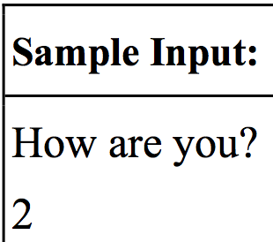
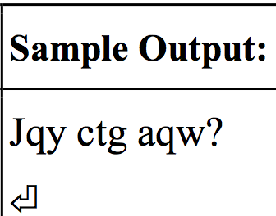
作業 (2016/12/12)
志明跟春嬌是班上的一對情侶，他們有寫交換日記來打發時間的習慣，為了防止他們 寫的內容被幫忙傳的同學，或者是不小心被老師沒收，而曝光了裡面寫的東西，他們 想到了一個辦法，就是把內容的所有字母都往後數幾次的字母替代，而往後數幾次的 數目就寫在內容的下一行。但是，問題來了，春嬌覺得每次寫完都要在數來數去的轉 化成”加密”格式，實在是太麻煩了。但又礙於不想被輕易的看到內容，於是她拜託你 寫個程式幫忙她可以直接把寫好的內容轉化成”加密”的型態。加密結果不會影響原字 母的大小寫，且數字部分亦作相同處理，但不處理符號及特殊字元及中文。(第一行為想輸入的內容，不超過 100 個字，第二行為打完你想輸入的內容之後，換 行輸入你想要往後替代的數目)

Slide 4
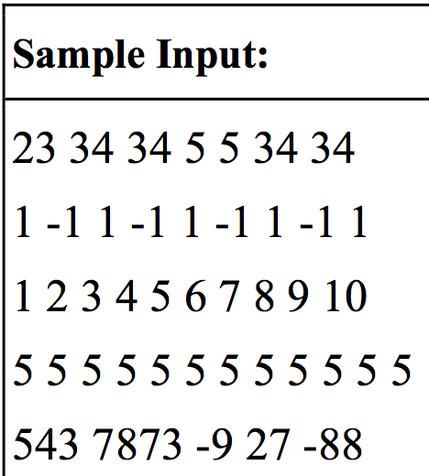
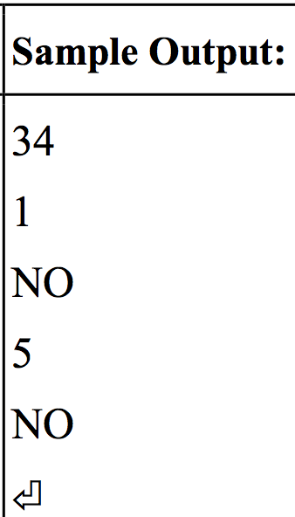
作業 (2016/12/12)
一個含 N 個整數的序列中，出現頻率超過 N/2 的整數稱為『過半元素』。寫一個程式求一整數序列是否有過半元素(一整數序列以空白鍵隔開數字;0 < N < 11; 序列中的數字都是 integer; 輸入包含多 行，一行為一筆測資。若有 過半元素， 輸出該數; 否則輸出 NO)
請撰寫一個二元樹的程式，建立 BinTree class 及 Node class，並提供前序、中序及後序搜尋以顯示資料。

